Slide 1
모든 디자인은 참고용이고 절대 똑같이 만들지 말 것! => 표절임
전체적으로 너무 밝은 느낌보다는 모던하게 어둡고 세련된 느낌으로
작업 리소스는 작업 파일로 남겨둘 것
초장부터 예쁘게는 안되니까 프로토 타입으로 필요한거 다 만든다음에 세련되게 수정할 것!

Slide 2

사용할 컬러 계열

Slide 3
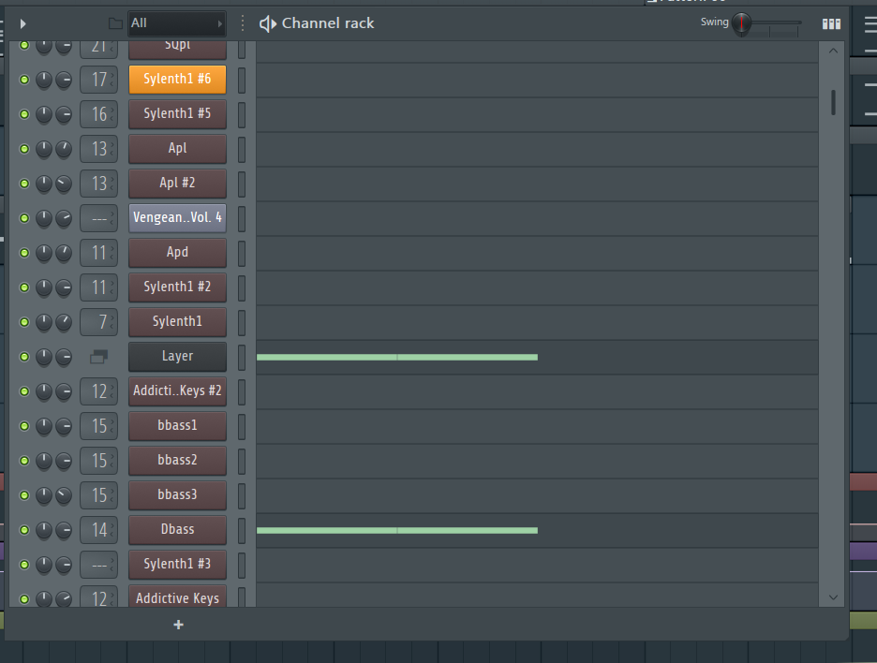
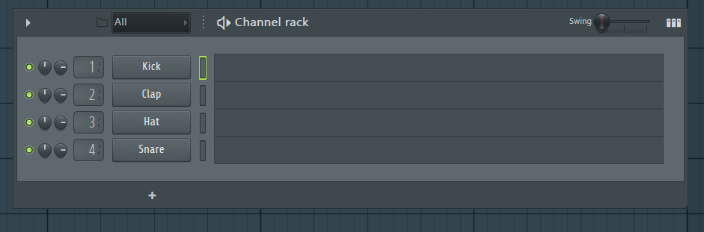
패턴창의 모습

Slide 4
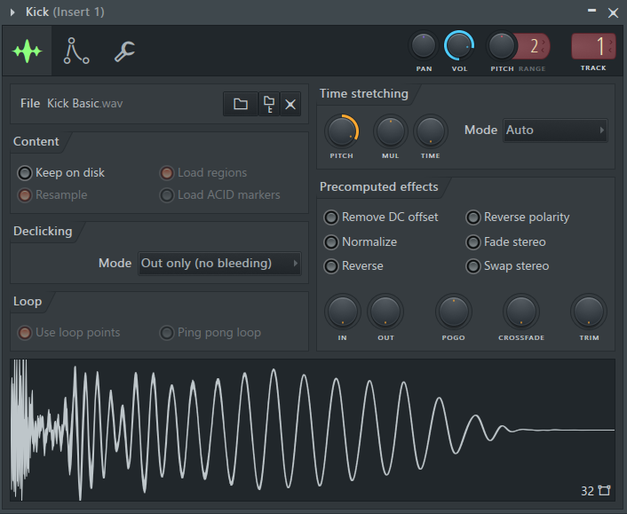
샘플러, 그냥 버튼의 모양새만 참조할 것

Slide 5
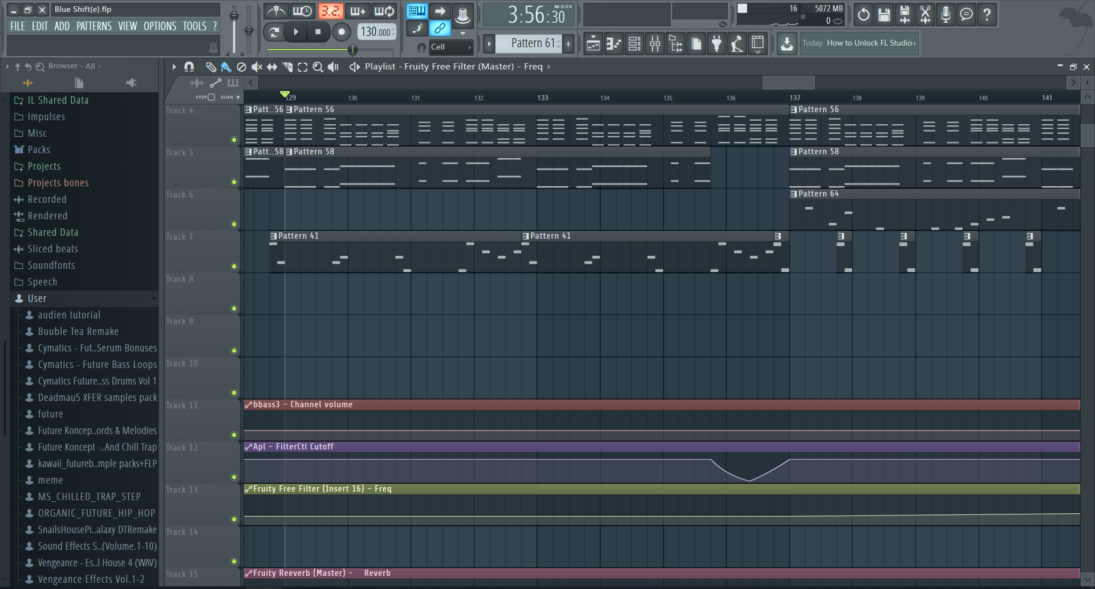
플레이 리스트 창이 포함된 메인창

Slide 6
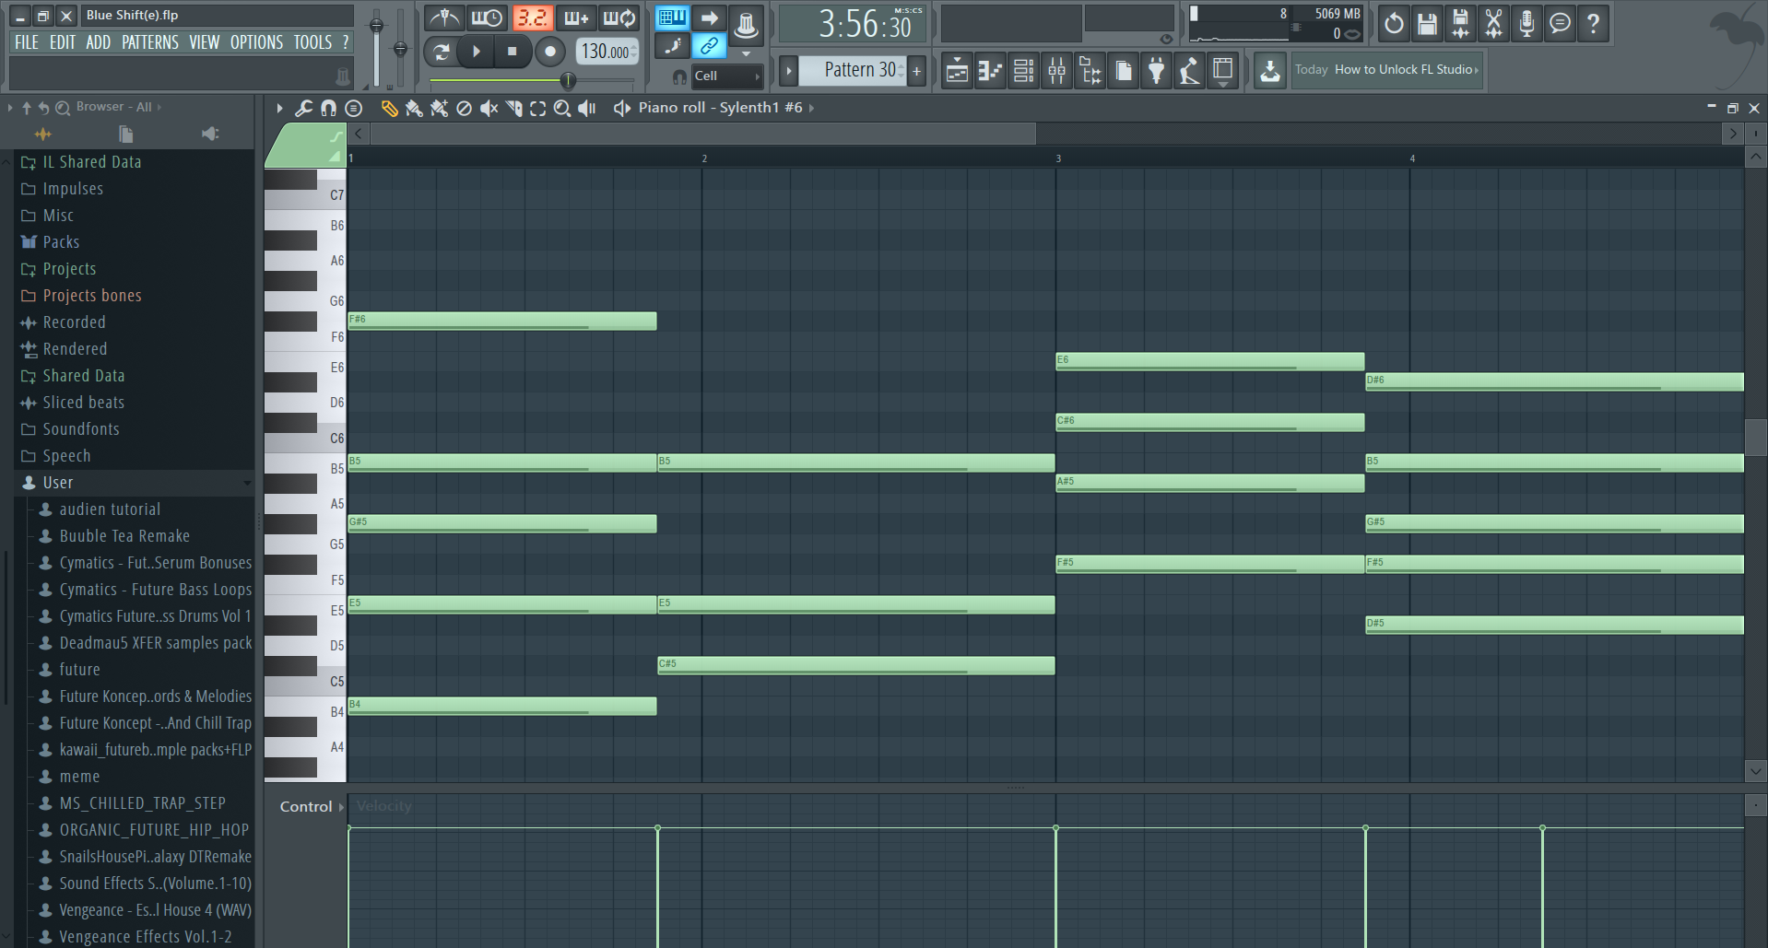
피아노롤

Slide 7
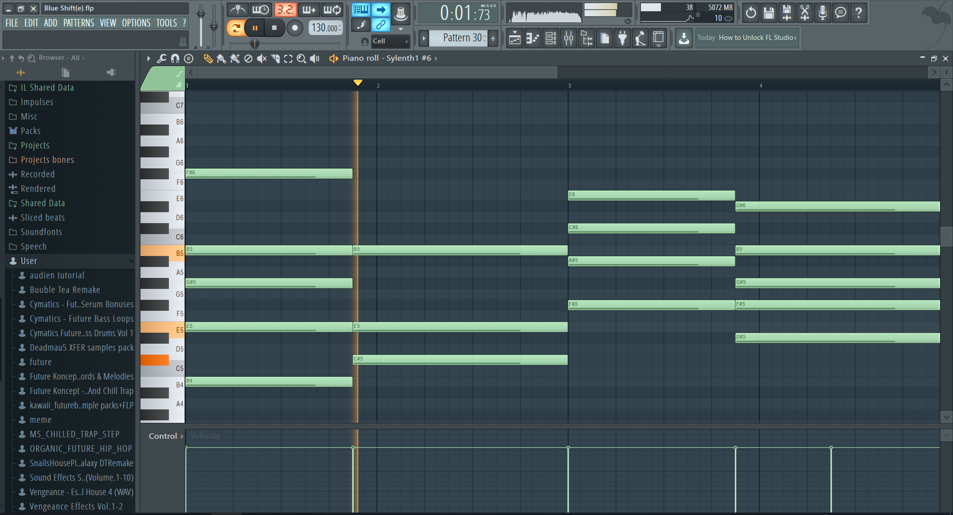
재생바와 음량 표시기

Slide 8
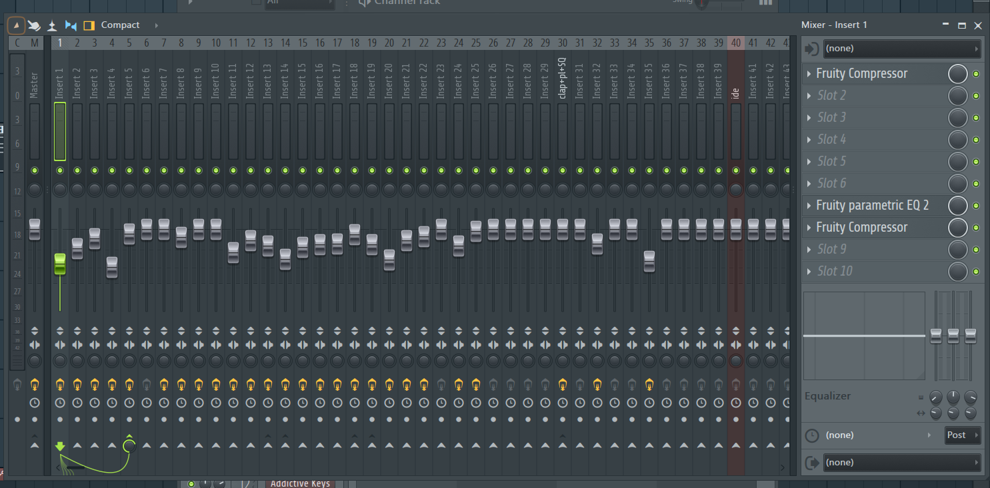
믹서창

Slide 9
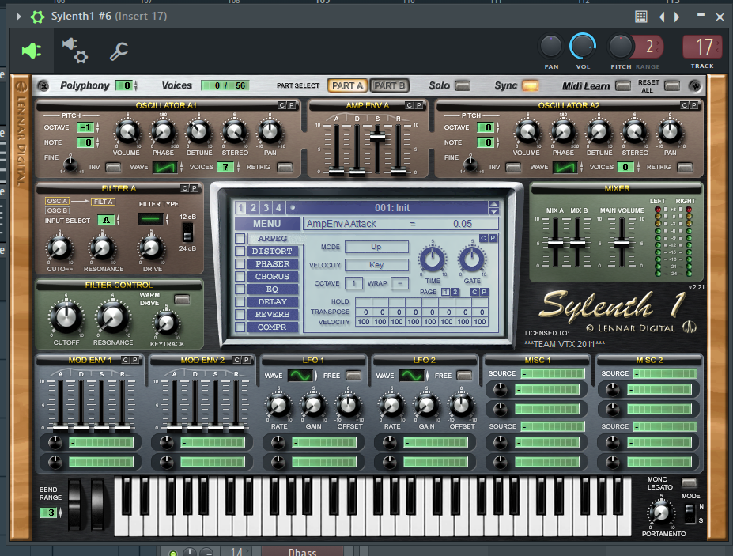

악기를 불러온 모습, 버튼만 참조할 것

Slide 10
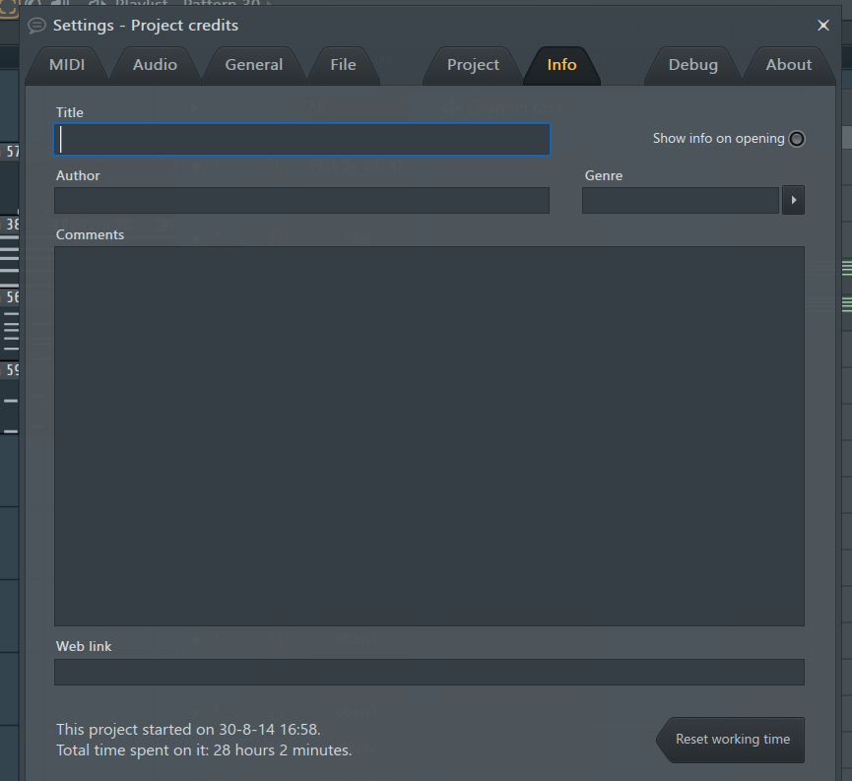
세팅

Slide 11






